Slide 1
Etnografia da performance: estudo sobre o jazz nos bares de São Paulo
Apresentação para a disciplina de Etnomusicologia
Marcus Vinicius Scanavez Rossatti Medeiros de Almeida (Universidade Estadual de Campinas)
Leandro Tostes Franzoni

Slide 2
Resumo
O presente trabalho tem por objetivo apresentar uma alternativa para o estudo da performance musical. Tendo como objetivo o jazz tocado nos bares de São Paulo, pretende-se realizar uma etnografia da performance. Embora a pesquisa esteja em andamento, é possível detectar características de communitas e situações de conflitos e liminaridades entre os participantes dessa performance.
(ALMEIDA, Marcus V. S. R. M. de, 2014)

Slide 3
Metodologia
Referenciais:
Entendimento de música como performance (Nicholas Cook)
Antropologia Musical (Anthony Seeger)
Antropologia da Performance (Victor Turner e Richard Schechner)

Slide 4
Etnomusicologia como alternativa para o estudo da música enquanto performance
Compreender música enquanto performance significa vê-la como um fenômeno irredutivelmente social, mesmo quando apenas um indivíduo está envolvido; enfatizar a dimensão irredutivelmente social da performance musical não é negar o papel da obra do compositor, mas sim constatar as implicações para o nosso entendimento do que vem a ser esta obra.
(Cook, 2006, pg.11)

Slide 5
Etnomusicologia como alternativa para o estudo da música enquanto performance
Richard Schechner e Victor Turner
Conceito de liminaridade e Communitas
Antropologia da Performance:
Transformação do Ser e/ou da Consciência;
Intensidade da performance;
Interações entre audiência e performer;
A sequência da performance;
A transmissão do conhecimento performático;
Como as performances são geradas e avaliadas.

Slide 6
Antropologia Musical
Anthony Seeger e a diferença entre Antropologia da Música e Antropologia Musical
Elementos que edificam a esfera musical
Características em comum entre todas as performances

Slide 7
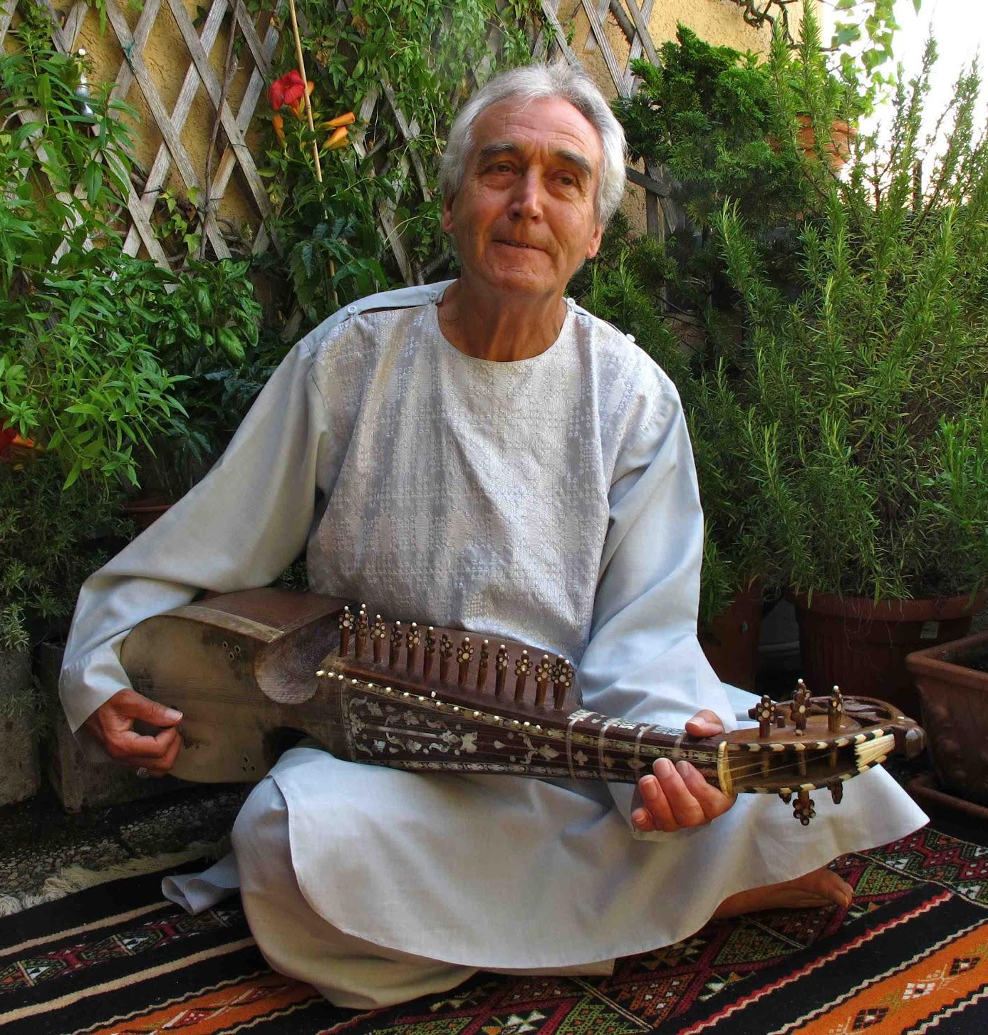
Performance como técnica de pesquisa
Entrevista
John Baily: Pesquisador/ Músico/ Instrumentista e Performer

Slide 8
Primeiras Conclusões (Impressões?)
Communitas e Liminaridade aplicados no “ritual” dos bares de jazz de São Paulo
“Respeito”

Slide 9
Referências
BAILY, John. Ethnomusicology, Intermusability, and Performance Practice. In: STOBART, Henry. The New (Ethno)musicologies. Toronto: The Scarecrow Press, p. 117-134, 2008.
BLACKING, John. Venda Children’s Songs: A Study in Ethnomusicological Analysis. Johannesburg: Witwatersrand University Press, 1973.
COOK, Nicholas. Entre o processo e o produto: música e/enquanto performance. Per Musi, Belo Horizonte, n. 14, p. 05-22, 2006.

Slide 10
Referências
DAWNSEY, John C. Turner, Benjamin e Antropologia da Performance: O ligar olhado (e ouvido) das coisas. In: Campos - Revista de Antropologia Social, v. 7, n. 2, p. 17-25, 2006.
______. Victor Turner e Antropologia da Experiência. In: Cadernos de Campo, n. 13, p. 163-176, 2005.
FELD, Steven. “Flow Like a Waterfall”: The Methaphors of Kaluli Music Theory. In: 1981 Yearbook for Traditional Music, v. 13, p. 22-47, 1982.

Slide 11
Referências
______ . Sound Structure as Social Structure. In: Ethnomusicology, v. 28, n. 3, p. 383-409, 1984.
JOS. Koning. The fieldworker as performer: Fieldwork objectives and social roles in County Clare, Ireland. Ethnomusicology, p. 417-429, 1980.
RICE, Timothy. May It Fill Your Soul: Experiencing Bulgarian Music. Chicago: University of Chicago Press, 1994.
SEEGER, Anthony. Why Suyá sing: A musical anthropology of an Amazonian people. Cambrige: Cambridge University Press, 1987.

Slide 12
Referências
______ . Etnografia da música. In: Cadernos de Campo, São Paulo, n. 17, p. 237-260, 2008. Tradução: Giovanni Cirino
SCHECHNER, Richard. Pontos de contato entre o pensamento antropológico e teatral. Cadernos de Campo, v. 20, n. 20, p. 213-236, 2011.
______. Performance Theory. Routledge, 2004.
TURNER, Victor W. O processo ritual. Petrópolis: Vozes, 1974.
______. From Ritual to Theatre: The Human seriousness of Play. New York: PAJ Publications, 1982

